Slide 1
绪 论

Slide 2
内容概述
1、计算机的发展与分类
军用-商用-民用
计算机的分类
IT产业链条
2、处理器的初步认识
处理器的八大设计思想
处理器的硬件模型、软件功能实现
处理器的设计指标

Slide 3
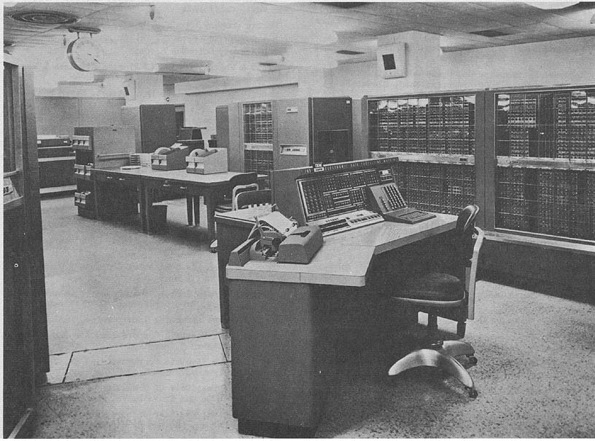
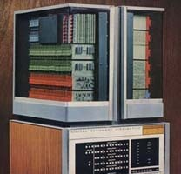
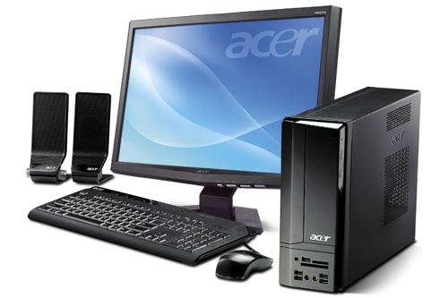
军用—商用—民用
大型机
小型机
PC机
军用
商用/科研
家用
Notes:
*计算机的发展是一个庞大的系统工程，是技术革新/商业竞争的结果
*中国有些东西是反过来了

Slide 4
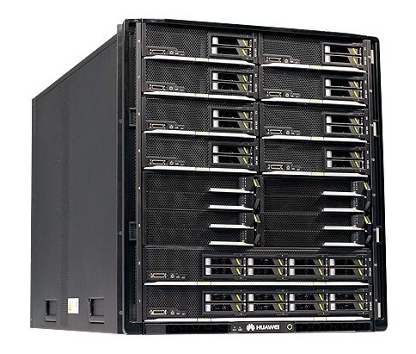

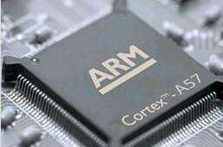
计算机的分类
PC：性能价格可靠性的均衡
服务器：高可靠性、高可扩展性、高吞吐量
嵌入式：低功耗、低成本+不同应用的需求

Slide 5
IT链条
待解决的问题
算法
编程语言
编译器
指令集体系结构
处理器系统实现
微架构
逻辑与电路
晶体管
芯片制造

Slide 6
内容概述
1、计算机的发展与分类
军用-商用-民用
计算机的分类
IT产业链条
2、处理器的初步认识
处理器的八大设计思想
处理器的硬件模型、软件功能实现
处理器的设计指标

Slide 7


处理器的八大设计思想
1.依摩尔定律而设计
2.抽象思想简化设计
3.加速大概率事件
4.并行提高性能
Mr.PPP, your MAC!
5.流水线提高性能
6.预测法提高效率
7.存储器的层次结构
8.冗余增加可靠性

Slide 8
内容概述
1、计算机的发展与分类
军用-商用-民用
计算机的分类
IT产业链条
2、处理器的初步认识
处理器的八大设计思想
处理器的硬件模型、软件功能实现
处理器的设计指标

Slide 9
通用计算机模型 — 硬件模型
我们的计算机需要实现什么功能？
我们的计算机需要哪些部件？(使用抽象思想）
Notes:
一条指令对于一种简单的运算，不同指令的组合完成复杂功能的程序

Slide 10

通用计算机模型 — 我们的计算机需要实现什么功能？
数据怎么取？放哪儿？做什么处理？
数据
存储器
运算器
控制器
硬件设备的四个主要功能：
输入数据、输出数据、处理数据、存储数据

Slide 11
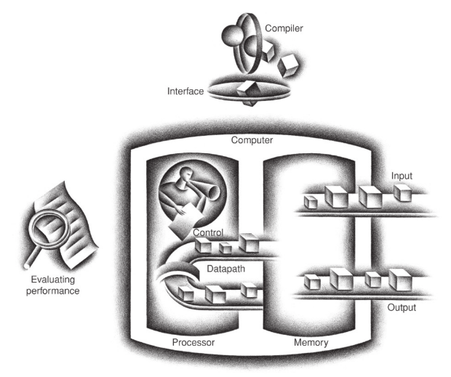
通用计算机模型 — 硬件模型
冯·诺依曼结构
处理器从存储器中得到指令和数据，输入部件将数据写入存储器，输出部件从存储器中读取数据，控制器向数据通路，存储器，输入部件，输出部件发送命令信号；
Notes:
*与专用数字电路不同，这台硬件如果不配上软件就什么都做不了

Slide 12
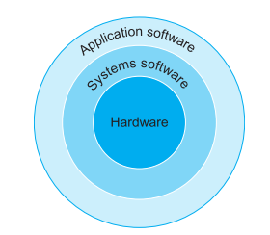
通用计算机模型 — 编程模型
早期计算机：软硬不分，软件与硬件紧密耦合，不可分离
应用软件程序都是使用高级语言实现的，但是我们的硬件只能识别0、1这些低级的机器语言，所以想让软件在硬件上实现就必须要有系统软件；系统软件包括操作系统、编译器、加载器、汇编器；
Notes:
*软件的编写直接面向硬件系统，即使同一家公司的不同产品，它们的软件都不是通用的
*ISA：包括一套指令集和一些寄存器，程序员知道它们就可以编程；而硬件设计者则必须在一定的ISA规定下设计硬件电路
*Intel和AMD都是基于x86指令集，手机程序大多基于ARM指令集

Slide 13
处理器的编程模型 – 操作系统
其中操作系统（主流操作系统有linux,ios,windows）的主要功能有：
· 处理输入输出操作
· 分配存储空间和内存
· 在多应用时提供保护
Notes:
*软件的编写直接面向硬件系统，即使同一家公司的不同产品，它们的软件都不是通用的
*ISA：包括一套指令集和一些寄存器，程序员知道它们就可以编程；而硬件设计者则必须在一定的ISA规定下设计硬件电路
*Intel和AMD都是基于x86指令集，手机程序大多基于ARM指令集

Slide 14
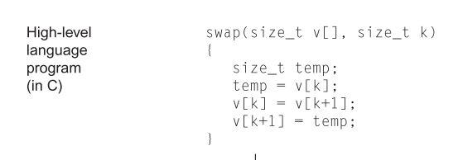
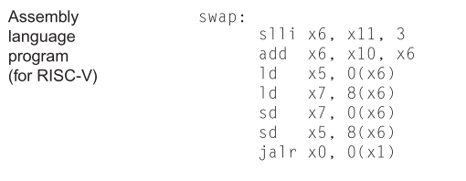

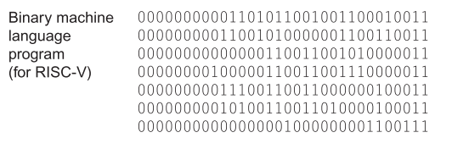
处理器的编程模型 – 高级语言到机器语言
编译
为什么不直接使用汇编或者机器语言而使用高级编程语言？
汇编
Notes:
*软件的编写直接面向硬件系统，即使同一家公司的不同产品，它们的软件都不是通用的
*ISA：包括一套指令集和一些寄存器，程序员知道它们就可以编程；而硬件设计者则必须在一定的ISA规定下设计硬件电路
*Intel和AMD都是基于x86指令集，手机程序大多基于ARM指令集

Slide 15
处理器的编程模型 – 高级语言到机器语言
为什么不直接使用汇编或者机器语言而使用高级编程语言？
· 易读性
· 高效性
· 独立性（不需要考虑计算机本身）
Notes:
*软件的编写直接面向硬件系统，即使同一家公司的不同产品，它们的软件都不是通用的
*ISA：包括一套指令集和一些寄存器，程序员知道它们就可以编程；而硬件设计者则必须在一定的ISA规定下设计硬件电路
*Intel和AMD都是基于x86指令集，手机程序大多基于ARM指令集

Slide 16
内容概述
1、计算机的发展与分类
军用-商用-民用
计算机的分类
IT产业链条
2、处理器的初步认识
处理器的八大设计思想
处理器的硬件模型、软件功能实现
处理器的设计指标

Slide 17
处理器的设计指标 — 性能
在挑选产品中，性能是极其重要的因素之一。在不同的应用场景，需要根据不同的性能标准作为判断条件。
响应时间：也叫执行时间，是计算机完成某任务需要的总时间。
吞吐率：也叫带宽，表示单位时间内完成的任务数量；多用户的服务器更关注吞吐率。
响应时间与吞吐率之间有无联系？
Notes:
MIPS越高，理论上每秒执行的指令数越多，但实际执行数少于理论值：并行性、通信效率、总线冲突等
Microprocessor without interlocked piped stages architecture

Slide 18




处理器的设计指标 — 性能
不可以使用独立的因子去确定性能，只有综合考虑才是可靠的性能度量标 ！！！
经典的CPU性能公式
或
或
Notes:
MIPS越高，理论上每秒执行的指令数越多，但实际执行数少于理论值：并行性、通信效率、总线冲突等
Microprocessor without interlocked piped stages architecture

Slide 19
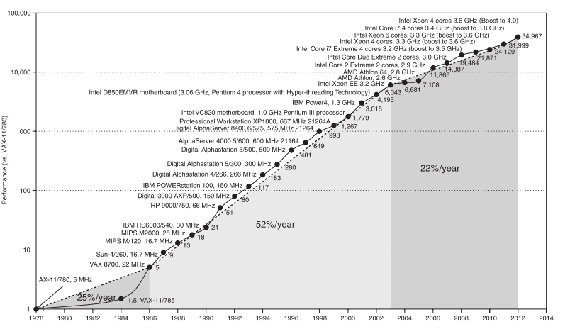
处理器的设计指标 — 多核
图：1986-2012年间处理器性能的提升
Notes:
MIPS越高，理论上每秒执行的指令数越多，但实际执行数少于理论值：并行性、通信效率、总线冲突等
Microprocessor without interlocked piped stages architecture

Slide 20
处理器的设计指标 — 多核
多核的优势：
吞吐量得到显著提升（而非单个程序在单个处理器上的响应时间）；
多核的带来的挑战：
并行性，特别是显性并行编程格位重要；
· 以提高性能为目的，必然增加编程的难度
· 任务划分均匀，最好同时完成；减小调度开销，避免浪费并行优势
Notes:
MIPS越高，理论上每秒执行的指令数越多，但实际执行数少于理论值：并行性、通信效率、总线冲突等
Microprocessor without interlocked piped stages architecture

Slide 21

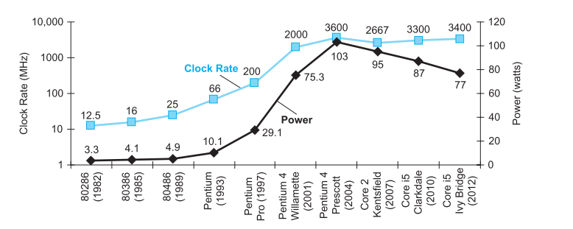
处理器的设计指标 — 功耗
随着计算机技术的发展，功耗已经成为继面积之后最重要的设计指标。
面向性能的设计和面向能量功率的设计具有相关的目标？
图：25年间Intel x86 八代微处理器时钟频率和功耗的增加
Notes:
MIPS越高，理论上每秒执行的指令数越多，但实际执行数少于理论值：并行性、通信效率、总线冲突等
Microprocessor without interlocked piped stages architecture

Slide 22
小结
· 八大设计思想
· 处理器的五大部分：输入、输出、数据通路、控制、内存
· 不可以使用独立的因子去确定性能，只有综合考虑才是可 靠的性能度量指标
· 能耗效率已经取代面积成为最重要的资源
· 计算机设计除了价格、性能和功耗，还有其他的度量因素：可靠性、成本和可扩展性

